Slide 1
数据结构与算法

Slide 2
数据结构与算法简介
作用、什么是数据结构、什么算法
算法的特性
算法的时间效率衡量
时间复杂度
时间复杂度的计算
最优最坏时间复杂度
常见时间复杂度
空间复杂度

Slide 3
了解算法和数据结构的作用
知道什么是数据结构
知道什么是算法

Slide 4
数据结构与算法的作用
指挥一场战役
编写一个程序
指挥者
战士
程序开发者
编写的代码

Slide 5
数据结构与算法的作用
兵法
数据结构与算法
数据结构与算法的作用:
①大大提升程序的性能
②面试高频考点
友情提示:
数据结构与算法虽然是迎娶白富美 , 走上人生巅峰的必备神器。但冰冻三尺非一日之寒 , 数据结构与算法需要我们长时间的积累,本次课程就是为大家开启积累的第一步.

Slide 6
数据结构
存储、组织数据的方式
数据的种类有很多：字符串、整数、浮点...
同样的数据不同的组织方式就是数据结构
列表方式： 字典方式:
[老王,18,男] {name:"老王",age:18,sex:"男"}

Slide 7
算法
为了满足业务需求实现业务目的的各种方法和思路就是算法
业务目的: 获取5个2的和
算法1:
2+2+2+2+2 = 10
算法2:
2 * 5 = 10
同样的数据,同样的目的, 不同的算法,不同的方法和思路,效率就会不同

Slide 8
数据结构与算法的作用是什么？
①大大提升程序的性能
②面试高频考点
2.什么是数据结构？
存储、组织数据的方式
3.什么是算法？
为了实现业务目的的各种方法和思路就是算法

Slide 9
数据结构与算法简介
算法的特性
独立性、5大特性
算法的时间效率衡量
时间复杂度
时间复杂度的计算
最优最坏时间复杂度
常见时间复杂度
空间复杂度

Slide 10
知道算法的独立性
知道算法的五大特性

Slide 11
算法的独立性
算法是独立存在的一种解决问题的方法和思想
对于算法而言，实现的语言并不重要，重要的是思想
算法可以有不同的语言描述实现版本（如C描述、C++描述、Python描述等）
举个栗子:
穷举法 : 对要解决问题的所有可能情况，一个不漏地进行检验的一种算法
穷举法就是一种独立存在的算法 , 按照穷举法的思想 , 我们既可以使用C语言解决问题也可以使用
Python语言解决问题

Slide 12
题目：
如果 a+b+c=1000，且 a^2+b^2=c^2（a,b,c 为自然数），如何求出所有a、b、c可能的组合?

Slide 13
算法的五大特性
解题算法一 : 穷举法
将问题的所有可能的答案一一列举，然后根据条件判断此答案是否合适，合适就保留，不合适就丢弃
思路:
① 列举a, b, c的所有可能的数值
② 判断是否满足条件

Slide 14
算法的五大特性
①有输入
算法具有0个或多个输入
②有输出
算法至少有1个或多个输出
③有穷性
算法在有限的步骤之后会自动结束而不会无限循环，并且每一个步骤可以在可接受的时间内完成
④确定性
算法中的每一步都有确定的含义，不会出现二义性
⑤可行性
算法的每一步都是可行的，也就是说每一步都能够执行有限的次数完成

Slide 15
1. 算法的独立性
算法是独立存在的一种解决问题的方法和思想，
不依附与编程语言存在
2. 知道算法的五大特性
有输入，有输出，有穷性，确定性和可行性

Slide 16
数据结构与算法简介
算法的特性
算法的时间效率衡量
衡量公式
时间复杂度
时间复杂度的计算
最优最坏时间复杂度
常见时间复杂度
空间复杂度

Slide 17
知道如何衡量算法的优劣
知道算法的时间效率衡量

Slide 18
题目：
如果 a+b+c=1000，且 a^2+b^2=c^2（a,b,c 为自然数），如何求出所有a、b、c可能的组合?

Slide 19
解题算法二：
知道a、b、c他们三者是有一个关系的，就可以不用对c进行遍历，直接把c列成一个条件即可

Slide 20
算法对比
对于同一问题，我们给出了两种解决算法，在两种算法的实现中，我们对程序执行的时间
进行了测算，发现两段程序执行的时间相差悬殊（方法一3.5分钟 相比于 方法二2秒），
由此我们可以得出结论：实现算法程序的执行时间可以反应出算法的效率，即算法的优劣
单靠时间值衡量算法效率可信吗？
方法一
单纯依靠运行的时间来比较算法的优劣并不一定是客观准确的！

Slide 21
算法的时间效率衡量
如何才能客观的评判一个算法的优劣呢？
我们假定计算机执行算法每一个基本操作的时间是固定的一个时间单位 , 那么有多少个
基本操作就代表会花费多少时间单位 , 由此可以忽略机器环境的影响而客观的反应算法
的时间效率
时间效率:
代码执行总时间(T) = 操作步骤数量 * 操作步骤执行时间

Slide 22
算法的时间效率衡量
时间效率:
T = 操作步骤数量 * 操作步骤执行时间
大整体
子整体
基本操作
T = (大整体 * 子整体 * 基本操作) * 操作步骤执行时间
假定计算机执行算法每一个基本操作的时间是固定的一个时间单位
T = 操作步骤总数(基本操作 * 子整体 * 大整体)

Slide 23
1.如何衡量算法的优劣？
单纯依靠运行的时间来衡量算法的优劣并不一定是客观准确的，
需要忽略机器环境带来的影响。
2.算法的时间效率衡量？
代码执行总时间(T) = 操作步骤数量 * 操作步骤执行时间

Slide 24
数据结构与算法简介
算法的特性
算法的时间效率衡量
时间复杂度
概念、大O计数法
时间复杂度的计算
最优最坏时间复杂度
常见时间复杂度
空间复杂度

Slide 25
理解什么是时间复杂度
知道时间复杂度的表示形式

Slide 26
算法一的时间效率
算法一循环次数:
# 1001次
# 1001次
# 1001次
算法一每次循环的步骤:
每个循环的步骤次数：3+5+2=10次
代码步骤总数量：1001*1001*1001*10 次
1000 == a + b + c 为：3次
假定计算机执行算法每一个基本操作的时间是固定的一个时间单位
T = 1001*1001*1001*10
算法一 的优劣用 T = 1001*1001*1001*10 可以衡量么?
a**2 + b**2 == c**2 为：5次
print("a,b,c: %d,%d,%d" % (a,b,c))为：2次

Slide 27
算法规模
算法是一种独立的存在 , 它是解决问题的方法和思想
算法一的优劣是不能简单的用 T = 1001*1001*1001*10 衡量的
题目要求中 a+b+c=1000 , 这个 1000 是这个题目的计算范围 , 我们称之为问题规模
当问题规模为1000的时候
T = 1001 * 1001 * 1001 * 10 = 1001³ * 10
当问题规模为2000的时候
T = 2001³ * 10
当问题规模为3000的时候
T = 3001³ * 10
当问题规模为n的时候
T = n³ * 10
我们就将上面的算数，总结为一个表达式：T(n) = n³ * 10 这个表达式称为：时间复杂度
大白话： 时间复杂度T是关于n的函数

Slide 28
时间复杂度
时间复杂度表示一个算法随着问题规模不断变化的最主要趋势，通常用来衡量一个算法的优劣
10KB , 50KB , 300KB : 文件大小为 KB 量级
10MB , 50MB , 300MB : 文件大小为 MB 量级
通俗点来说时间复杂度可以衡量一个“算法的量级”

Slide 29
大O记法
时间复杂度往往使用大O记法表示
算法一 : T(n) = n³ * 10
表达式中具体的数字10其实处于一个次要的关系 , 我们在总结规律的时候，其实就是将所
有和主干无关的条件都抛开，就分析主干，在这里我们总结的规律本质上就是T和n的关系
算法一 : T(n) = n³ * 10 => T(n) = O(n³)
将次要关系都省略掉，最终形成一个表达式，这种方式称为：大O记法
算法一的时间复杂度 : T(n) = O(n³)

Slide 30
算法二的时间复杂度
算法二循环次数:
# 1001次
# 1001次
算法二每次循环的步骤:
每个内部循环的步骤次数：3+5+2=10次
代码步骤总数量：1001*1001*10 次
T = 1001*1001*10
方法二的时间复杂度: T(n) = O(n²)
c = 1000 - a - b为：3次
a**2 + b**2 == c**2 为：5次
print("a,b,c: %d,%d,%d" % (a,b,c))为：2次

Slide 31
1.什么是时间复杂度？
时间复杂度表示一个算法随着问题规模不断变化的最主要趋势，通常用来衡量一个算法的优劣
2.时间复杂度的表示形式？
大O记法即为算法的时间复杂度随数据量变化的关系曲线 , 通常由最高次项决定，当数据量比较高时低次项的影响相对于最高次项就很小 , 为了方便可以忽略
大O记法为时间复杂度的表示方法

Slide 32
数据结构与算法简介
算法的特性
算法的时间效率衡量
时间复杂度
时间复杂度的计算
最优最坏时间复杂度
常见时间复杂度
空间复杂度

Slide 33
1.掌握时间复杂度的计算规则
2.能够计算出算法的时间复杂度

Slide 34
时间复杂度的计算规则
①基本操作
时间复杂度为O(1)
②顺序结构
时间复杂度按加法进行计算
③循环结构
时间复杂度按乘法进行计算
④分支结构
时间复杂度取最大值
⑤判断一个算法的效率时，往往只需要关注操作数量的最高次项，其它次要项和常数项可以忽略
⑥在没有特殊说明时，我们所分析的算法的时间复杂度都是指最坏时间复杂度

Slide 35
基本操作
栗子1
sum = 100 + 200
栗子1时间复杂度 : O(1)
栗子2
sum = 200² + 1000²
栗子2中出现了200², 那么它的时间复杂度为 O(n²) 对么?
错!
栗子2中执行次数是恒定的, 不会随着问题规模的变化有任何改变, 复杂度是O(1)
与问题规模的大小无关, 执行次数恒定的算法, 我们称之为具有O(1)的时间复杂度

Slide 36
顺序结构
栗子1
第一步: a = 100
第二步: b = 200
第三步: c = a + b
顺序结构，时间复杂度按加法进行计算
第一步时间复杂度:O(1)
第二步时间复杂度:O(1)
第三步时间复杂度:O(1)
栗子1时间复杂度是 O(3) 对么?
答案是错的
与问题规模的大小无关,执行次数恒定的算法,我们称之为具有O(1)的时间复杂度
所以栗子1时间复杂度是 O(1)

Slide 37
循环结构
栗子1
栗子1中执行次数随着n的变化而变化, 时间复杂度是O(n)
栗子2
栗子2中执行次数是2n次, 所以时间复杂度是O(2n) 对么?
答案是错的
规则⑤判断一个算法的效率时，往往只需要关注操作数量的最高次项，其它次要项和常数项可以忽略
栗子2的时间复杂度: O(n)

Slide 38
分支结构
栗子1:
if
分支1时间复杂度:O(n)
elif
分支2时间复杂度:O(n²)
栗子1的时间复杂度: O(n²)

Slide 39
规则五：只需要关注的最高次项
栗子1:
第一步: 时间复杂度:O(n)
第二步: 时间复杂度:O(n)
第三步: 时间复杂度:O(n²)
第四步: 时间复杂度:O(n³)
顺序结构相加:
栗子1的时间复杂度: T(n) = n + n + n² + n³ = 2n + n² + n³ ➔ O(n³)

Slide 40
①基本操作
时间复杂度为O(1)
②顺序结构
时间复杂度按加法进行计算
③循环结构
时间复杂度按乘法进行计算
④分支结构
时间复杂度取最大值
⑤判断一个算法的效率时，往往只需要关注操作数量的最高次项，其它次要项和常数项可以忽略
⑥在没有特殊说明时，我们所分析的算法的时间复杂度都是指最坏时间复杂度

Slide 41
数据结构与算法简介
算法的概念
算法的时间效率衡量
时间复杂度
时间复杂度的计算
最优最坏时间复杂度
最坏、最优时间复杂度各自意义
常见时间复杂度
空间复杂度

Slide 42
知道什么是最坏时间复杂度
知道什么是最优时间复杂度

Slide 43
最优最坏时间复杂度
分析算法时，存在几种可能的考虑：
算法完成工作最少需要多少基本操作，即最优时间复杂度
算法完成工作最多需要多少基本操作，即最坏时间复杂度
算法完成工作平均需要多少基本操作，即平均时间复杂度
假如我们有一个列表 , 我们要通过一个算法从这个列表中找到10
最坏时间复杂度
my_list = [ 1 , 5 , 6 , 4 , 3 , 2 , 7 , 8 , 9 , 10 ]
最优时间复杂度
my_list = [ 10 , 5 , 6 , 4 , 3 , 2 , 7 , 8 , 9 , 1 ]

Slide 44
最优最坏时间复杂度的作用
最优时间复杂度: 反映的只是最乐观最理想的情况，没有参考价值。
最坏时间复杂度: 算法的一种保证，表明算法在此种程度的基本操作中一定能完成工作
平均时间复杂度：是对算法的一个全面评价，因此它完整全面的反映了这个算法的性质。但另一方面，这种衡量并没有保证，不是每个计算都能在这个基本操作内完成。而且，对于平均情况的计算，也会因为应用算法的实例分布可能并不均匀而难以计算。
因此，我们主要关注算法的最坏情况，亦即最坏时间复杂度

Slide 45
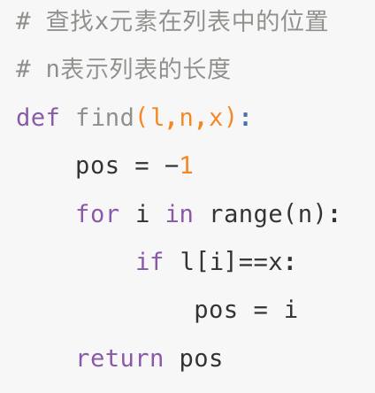
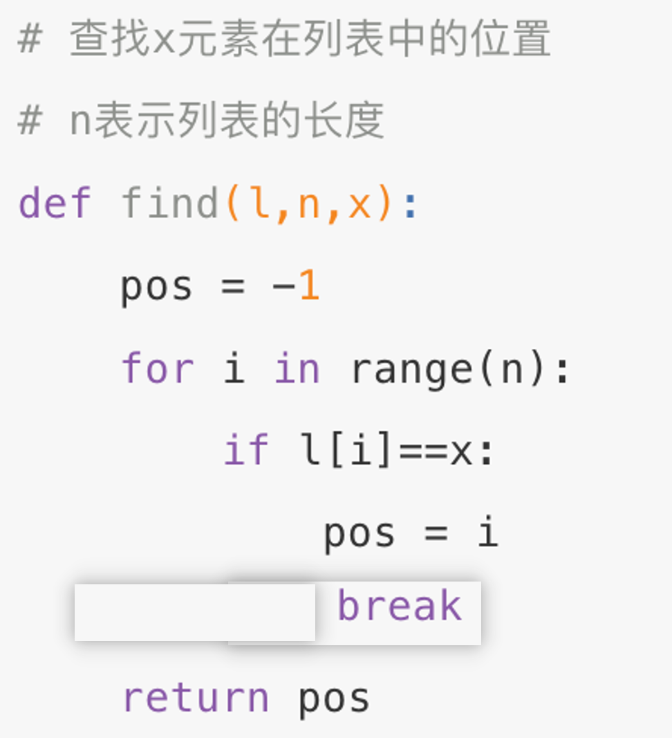
小练习
最好最坏O(n)
最好O(1)最坏O(n)

Slide 46
1.最优复杂度是什么？
算法完成工作最少需要多少基本操作,最乐观最理想的情况，
没有参考价值
2.最坏复杂度是什么？
算法完成工作最多需要多少基本操作，是算法的一种保证，
表明算法在此种程度的基本操作中一定能完成工作

Slide 47
数据结构与算法简介
算法的特性
算法的时间效率衡量
时间复杂度
时间复杂度的计算
最优最坏时间复杂度
常见时间复杂度
有哪些常见时间复杂度、具体关系
空间复杂度

Slide 48
知道常见的时间复杂度
知道时间复杂度之间的关系

Slide 49
常见的时间复杂度
执行次数函数举例 | 阶 | 非正式术语
12 | O(1) | 常数阶
2n+3 | O(n) | 线性阶
3n²+2n+1 | O(n²) | 平方阶
5log₂n+20 | O(logn) | 对数阶
6n³+2n²+3n+4 | O(n³) | 立方阶

Slide 50
常见时间复杂度的关系
所消耗的时间从小到大:
O(1) < O(logn) < O(n) < O(nlogn) < O(n²) < O(n³)
时间复杂度越低，效率越高
备注：
O(logn)：大O计数法：时间T与问题的规模变化曲线；二分法
O(nlogn)：一个for循环是n 另外一个for循环是二分法，组合在一起

Slide 51
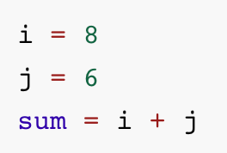
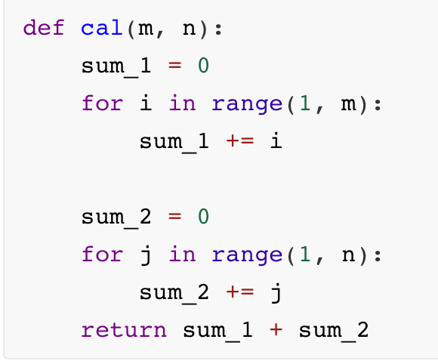
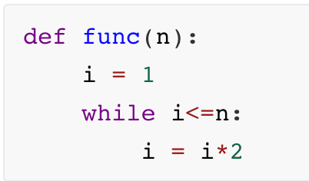
课堂练习
（1） （3）
（2）
（1）O(1)
（2）O(logn) 问题规模是n，i不是一个一个的变化，而是2倍2倍的变化，接近n ；相当于二分查找
(3) O(n)

Slide 52
1.常见的时间复杂度有哪些？
常数阶，对数阶，线性阶，平方阶，立方阶。。。
2.常见复杂度之间的关系是什么？
O(1) < O(logn) < O(n) < O(nlogn) < O(n²) < O(n³)
时间复杂度越低，效率越高

Slide 53
数据结构与算法简介
算法的特性
算法的时间效率衡量
时间复杂度
时间复杂度的计算
最优最坏时间复杂度
常见时间复杂度
空间复杂度
概念、常见空间复杂度

Slide 54
了解什么是空间复杂度
了解常见的空间复杂度

Slide 55
空间复杂度
空间复杂度是对一个算法在运行过程中临时占用存储空间大小的度量
类似于时间复杂度，一个算法的空间复杂度S(n)定义为该算法所耗费的存储空间，也使用大O记法。
和时间复杂度类似，空间复杂度一般常见的有：
O(1) < O(logn) < O(n) < O(n²) < O(n³)

Slide 56
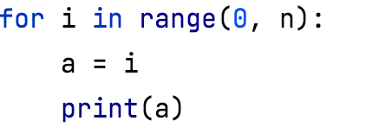
常数阶O(1)
普通常量、变量、对象、元素数量与输入数据大小 N 无关的集合，皆使用常数大小的空间。
栗子🌰 :
上述代码虽然循环了n次，但是使用的临时空间并没有随n增大而增加，所以空间复杂度是O(1)

Slide 57
线性阶O(n)
元素数量与 N 呈线性关系的任意类型集合（常见于一维数组、链表等），均使用线性大小的空间。
栗子🌰 :
上述代码循环了n次，但是使用的临时空间list_1会随n的变化进行线性增长，所以空间复杂度是O(n)

Slide 58
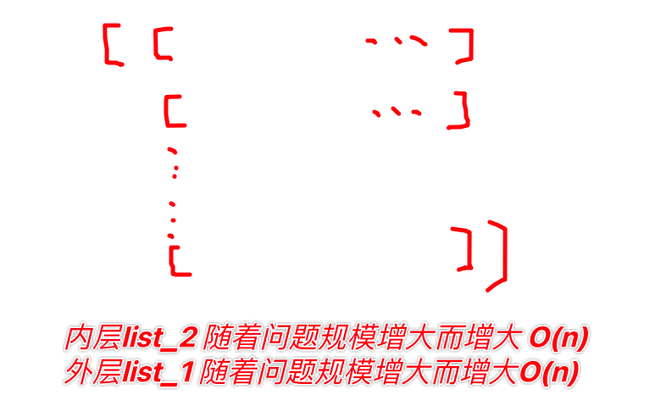
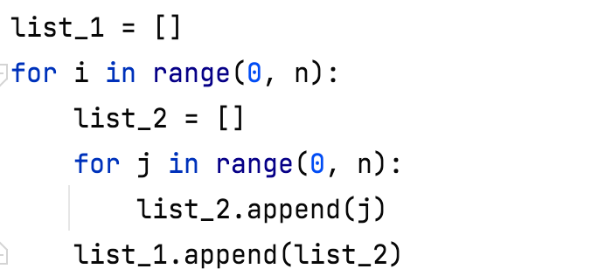
平方阶O(n²)
元素数量与 N 呈平方关系的任意类型集合（常见于矩阵），均使用平方大小的空间。
栗子🌰 :
上述代码循环了n次，但是使用的临时空间list_1会随n的变化进行平方增长，所以空间复杂度是O(n²)

Slide 59
1.空间复杂度是什么？
空间复杂度是对一个算法在运行过程中临时占用存储空间大小的度量
2.常见的空间复杂度有哪些？
O(1) < O(logn) < O(n) < O(n²) < O(n³)

